Slide 1

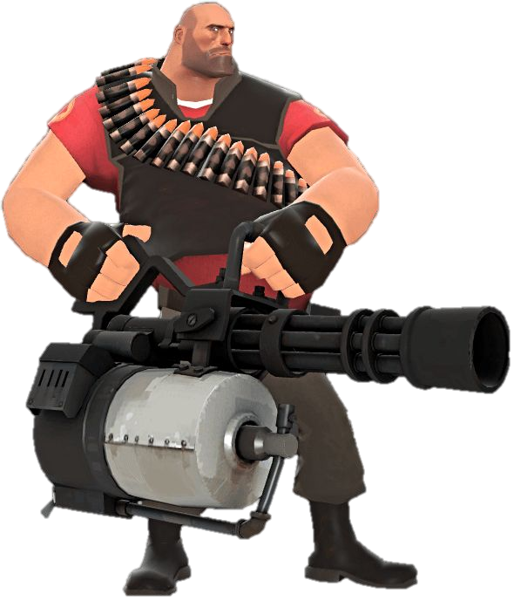
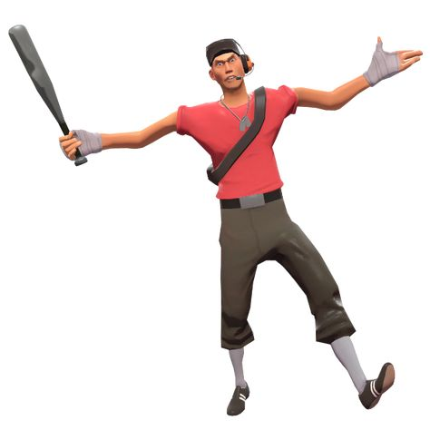
Презентация:
Team Fortress 2

Slide 2

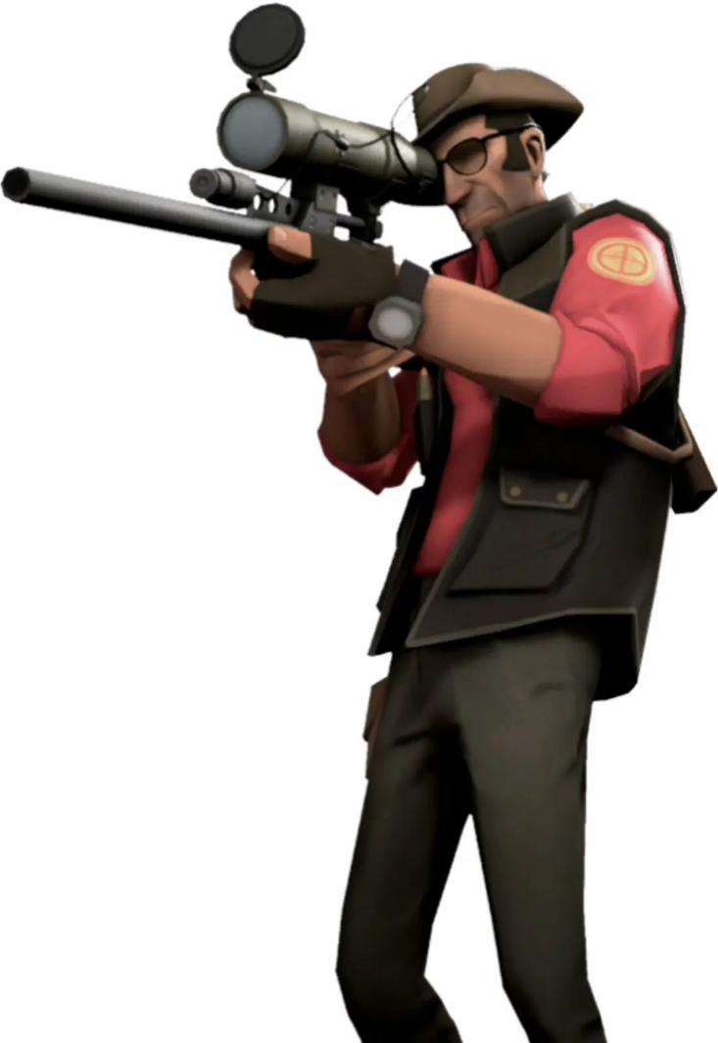
Почему мне нравится эта игра?

Slide 3
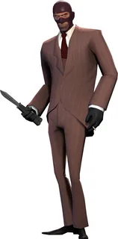
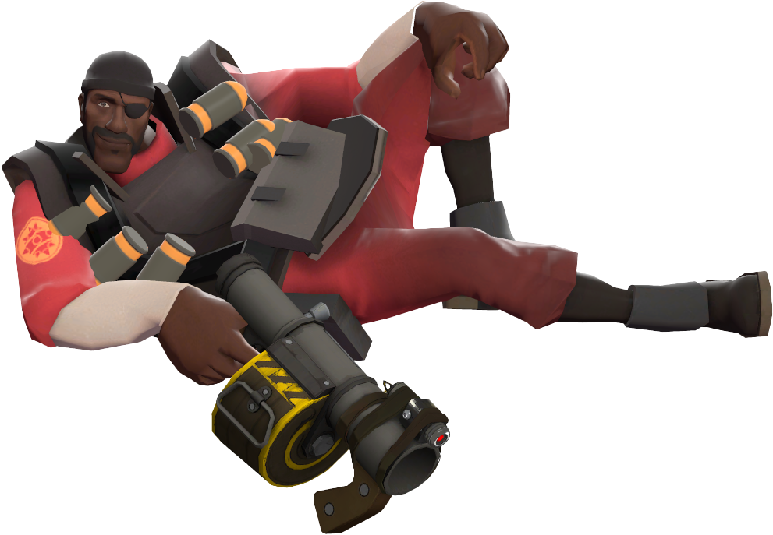
Team fortress 2 – это популярный шутер, который был создан компанией VALVe
Мне нравятся шутеры
Они тренируют меткость и рефлекс, а также можно поиграть после работы или школы (если тимы будут нормальные)

Slide 4
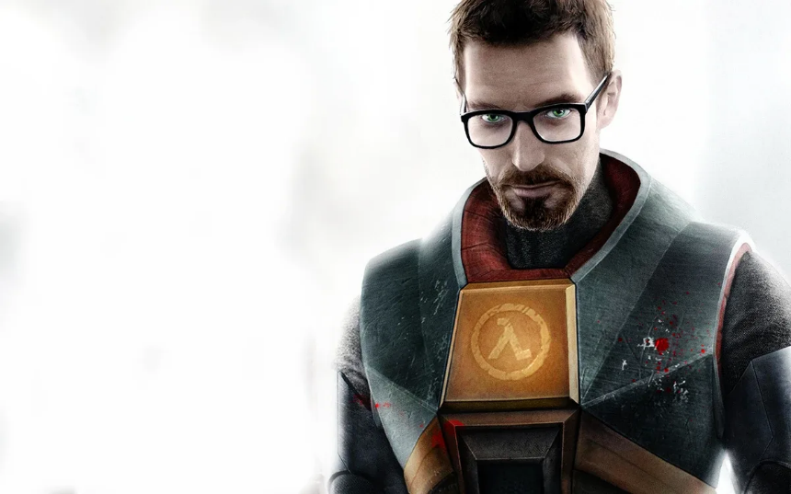
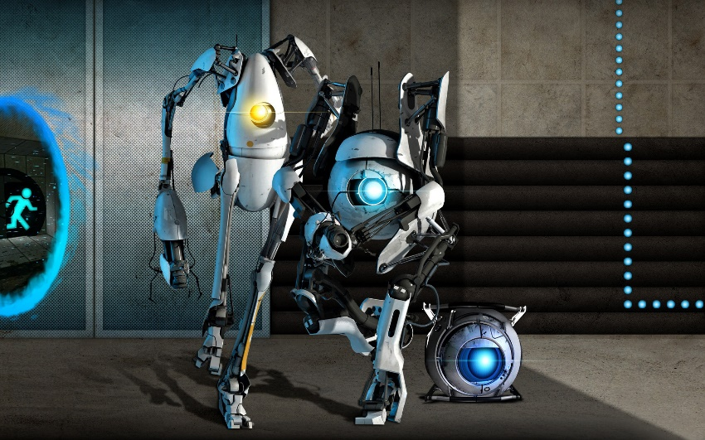
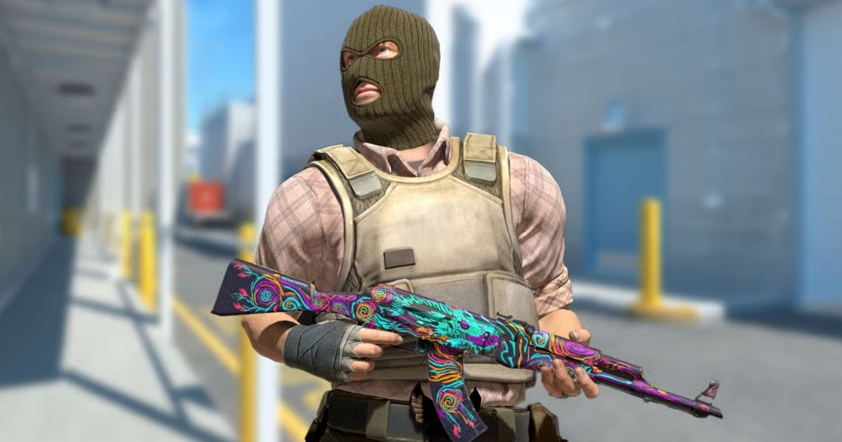
Ещё игры от компании VALVe: Half-life, Counter Strike, Portal 2
Half-life
Counter Strike
Portal 2

Slide 5
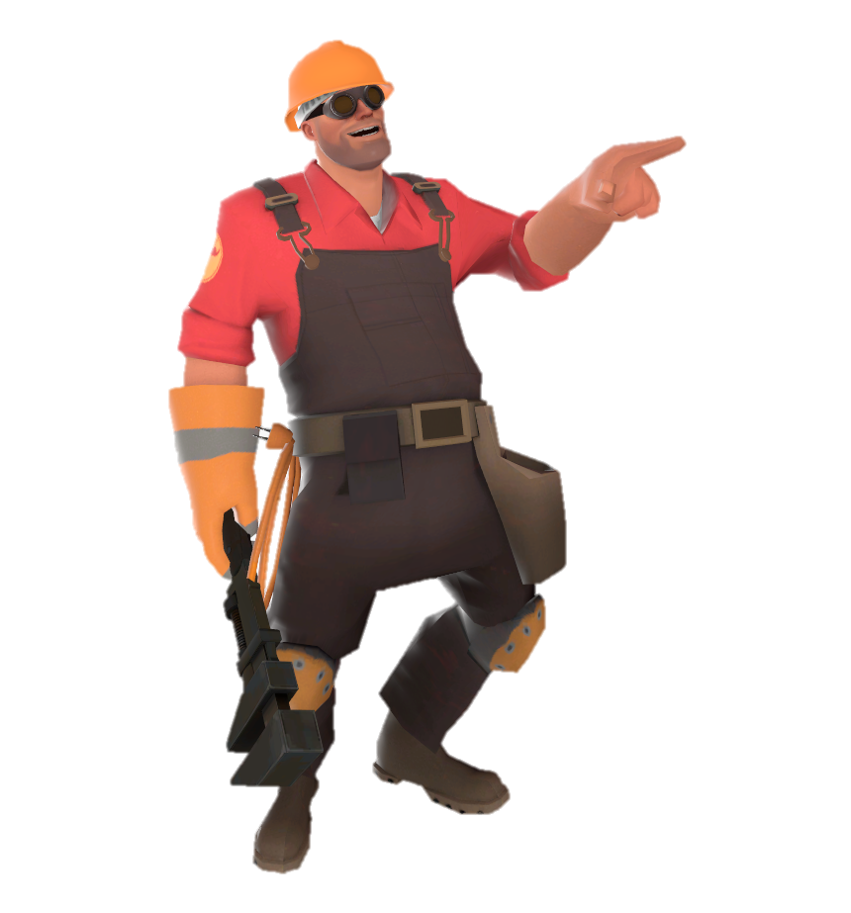
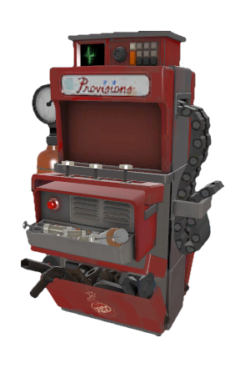
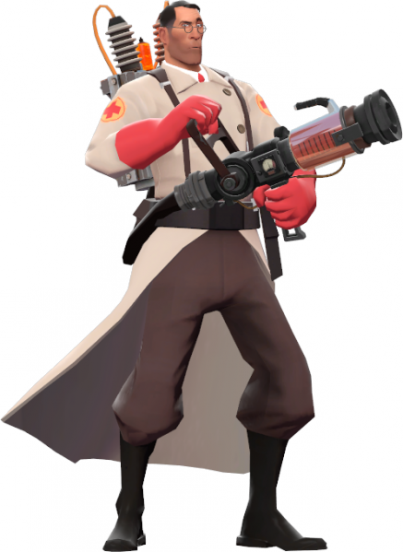
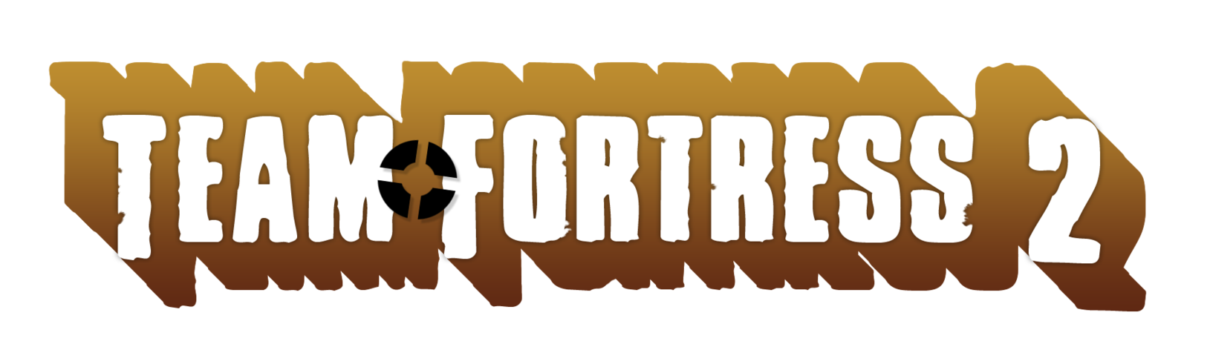
Вобщем, скачайте Team Fortress 2 и попробуйте сами!

Slide 6
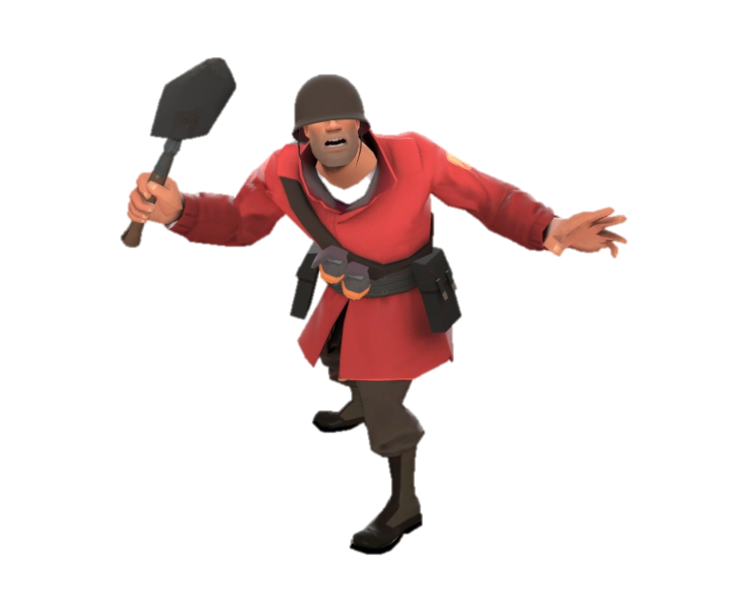
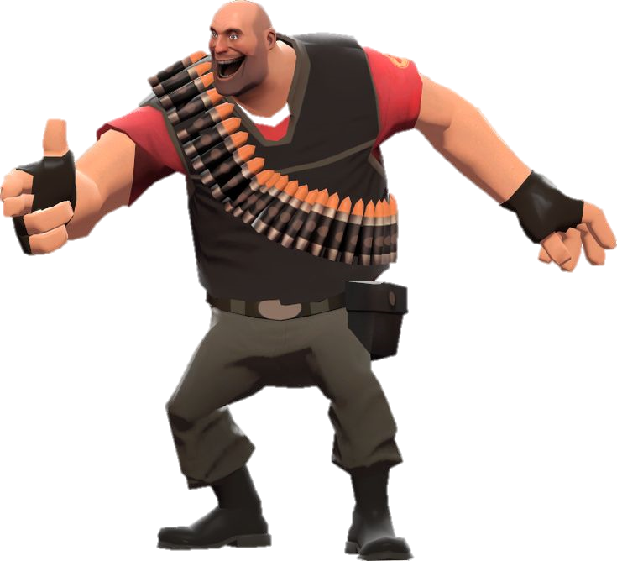
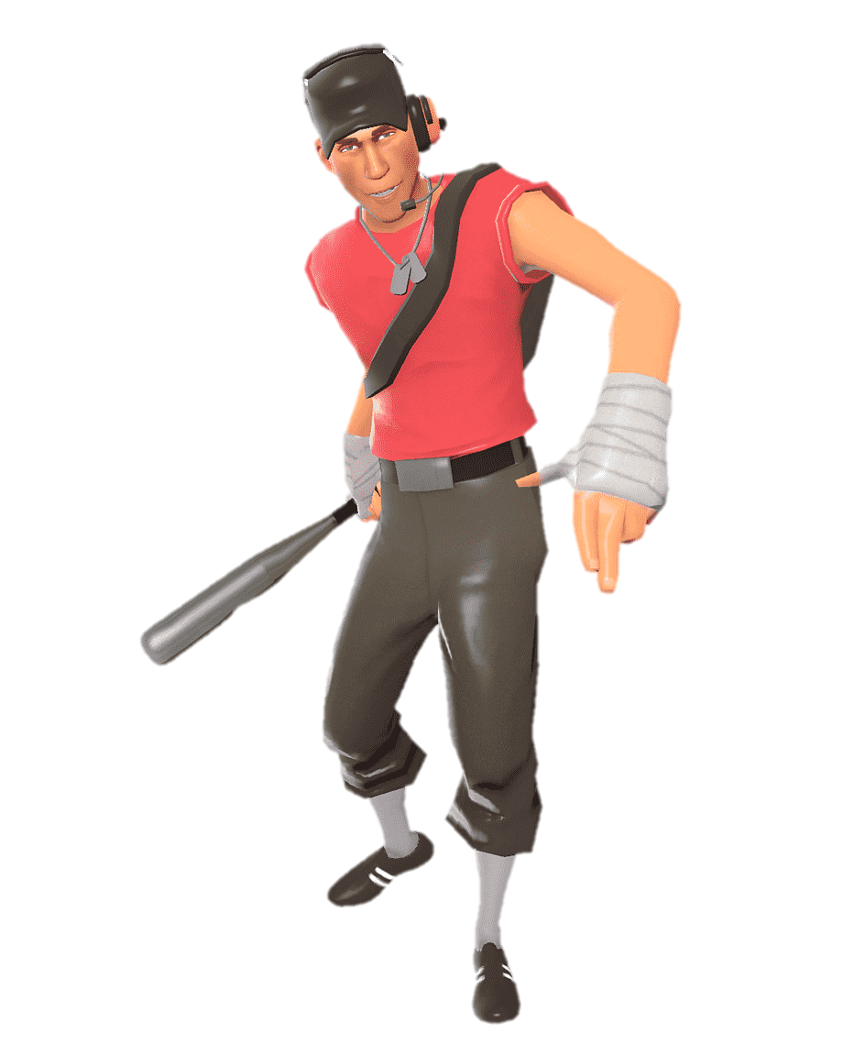
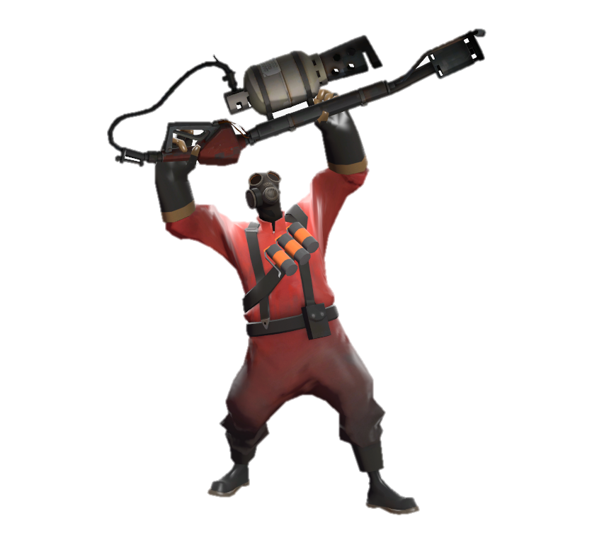

Спасибо за внимание!

